Slide 1
STVARALAŠTVO IVANA MEŠTROVIĆA
KIPARSTVO

Slide 2
KAKO JE POSTAO UMJETNIK…
Ivan Meštrović još kao dječak volio je rezbariti kamenje
Sa šesnaest godina,kamenorezac iz Splita uzeo ga je za šegrta…
Njegov umjetnički talent razvio se gledanje znamenitih građevina Splita
Nakon Splita školovao se u Beču.
Putovao je Europom i upoznavao djela poznatih kipara

Slide 3
Zagovarao je stvaranje umjetnosti nadahnute junačkim narodnim pjesmama.
1942.otišao je u Italiju,Švicarsku,a zatim u Sjedinjene Američke Države gdje je radio kao profesor kiparstva.

Slide 4
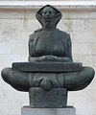
Najpoznatija djela

Slide 5
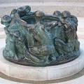
Zdenac života

Slide 6
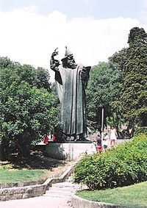
Grgur Ninski

Slide 7
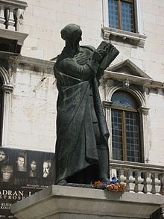
Marko Marulić

Slide 8

Juraj Dalmatinac

Slide 9
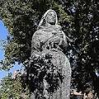
Majka iseljenika

Slide 10
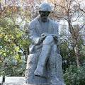
Martin Kukučkin

Slide 11
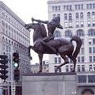
Indijanac u Chicagu

Slide 12
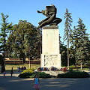
Spomenik zahvalnosti Francuskoj

Slide 13
I na kraju…
Bilo je tu još mnogo slavnih djela koja se nalaze diljem svijeta…
Ivan Meštrović našu je kulturu i način života pronosio diljem svijeta
Sva njegova djela dio su naše kulturne baštine koju trebamo čuvati!!!

